Slide 1
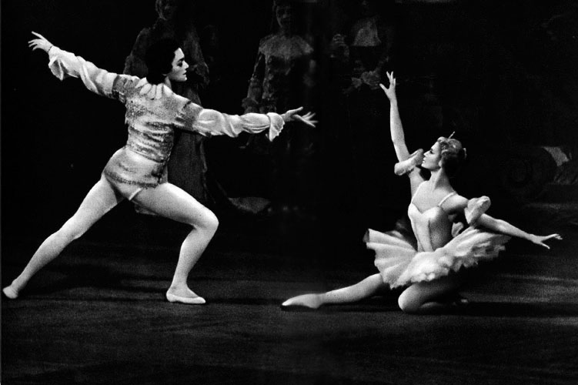
Мистецтво балету
Виконала учениця 12-ої групи
Кулішова Інна

Slide 2
План презентації:
Що таке балет?
Історія розвитку балету;
Особливості танцю;
Майстерність виконавців;
Вплив балету на мистецтво;
Сучасний балет;
Балет у кіноматографі;

Slide 3
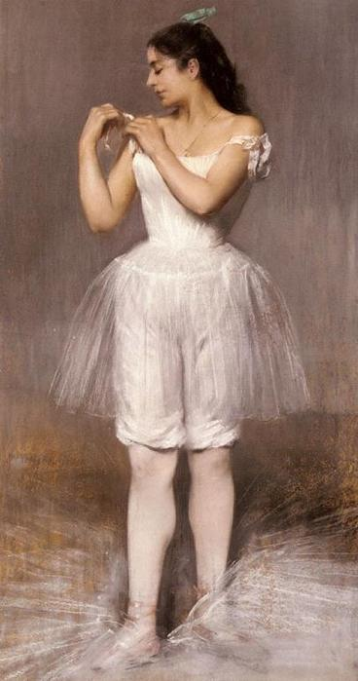
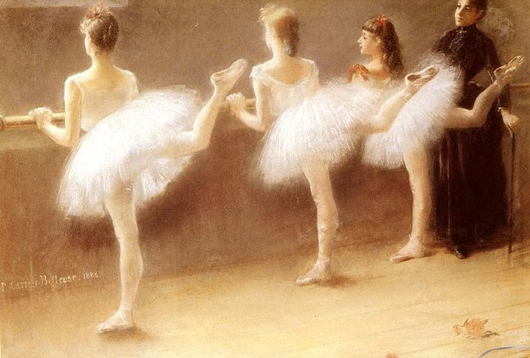
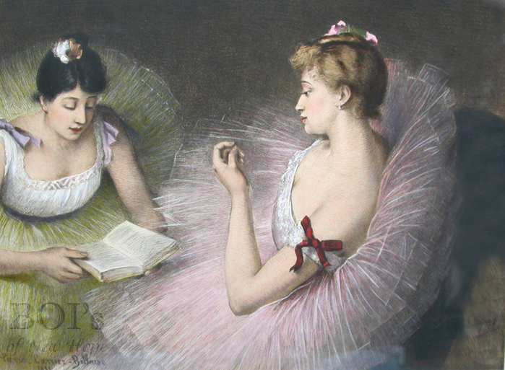
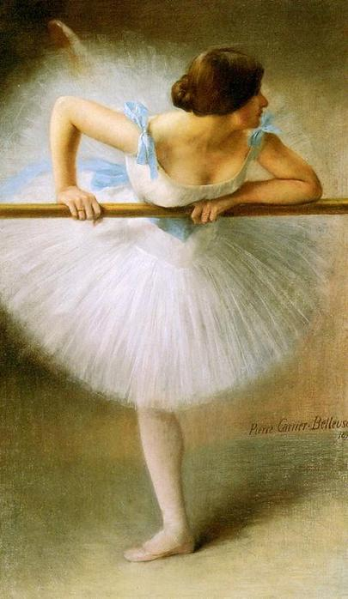
Балет
Балет - синкретичний вид сценічного мистецтва, вистава із цілісним сюжетом, в якій засобами танцю передаються почуття персонажів. Танець у балеті має свою особливу техніку, якій потрібно довго й змалечку навчатися. На основі балету в 20-му і 21-му столітті розвинулися нові форми, такі, як танц-модерн, сучасний балет, контемпорпрі денс. Мистецтво постановки балету та інших сценічних танців потребує спеціально навчених людей - хореографів, балетмейстерів.

Slide 4
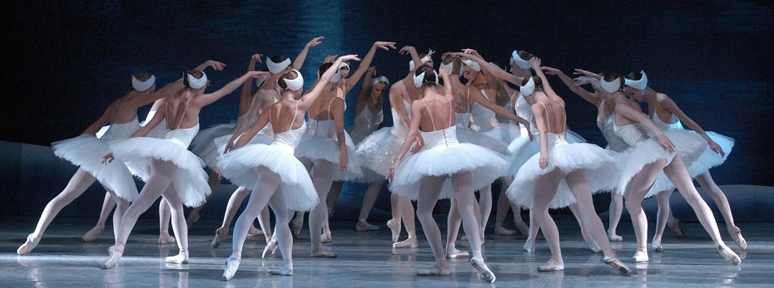
Визначення в словнику слова «балет»:
1. різновид театрального видовища, у якому гол. засобом вираження є танець, що виконується танцюристами у музичному супроводі, на фоні сценічного оформлення;
2. музичний твір, написаний спеціально як канва для балетної вистави;
3. танцювальний колектив.

Slide 5
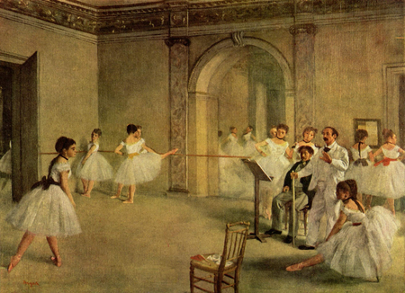
Історія розвитку балету
Балет зародився в Італії в XVI столітті. На початку як об'єднана єдиною дією сценка, епізод у музичному поданні, опері. Запозичений з Італії, у Франції розквітає придворний балет як пишне урочисте видовище. Початком балетної епохи у Франції і в усьому світі слід вважати 15 жовтня 1581. Перший балет називався «Комедійний
балет королеви» (або «Церцея»), поставлений італійцем Бальтазаріні. Музичну
основу перших балетів складали народні і придворні танці, що входили в старовинну сюїту.

Slide 6
Ведуча танцюристка у балетній групі називається прима-балерина

Slide 7
Головні позиції ніг в балеті:
Перша позиція
Друга позиція
Третя позиція
Четверта позиція
П’ята позиція

Slide 8
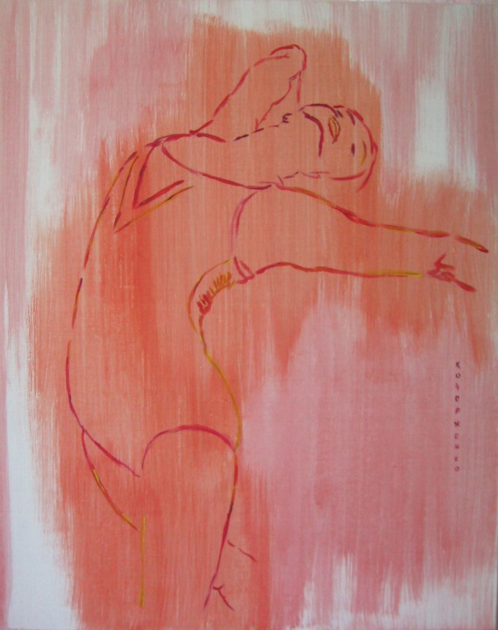
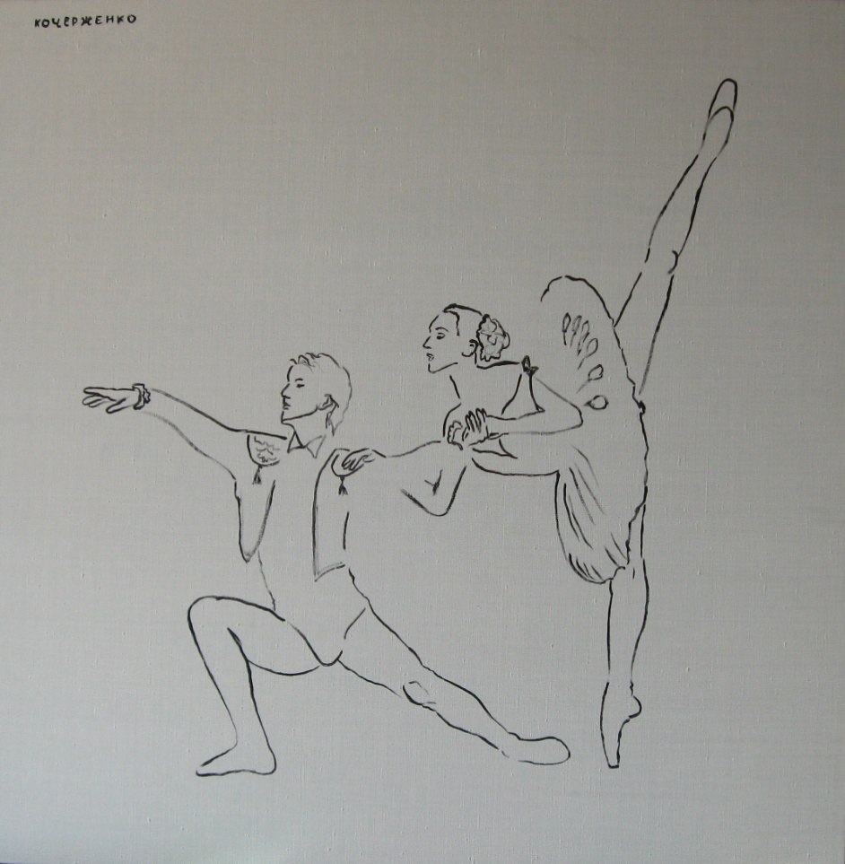
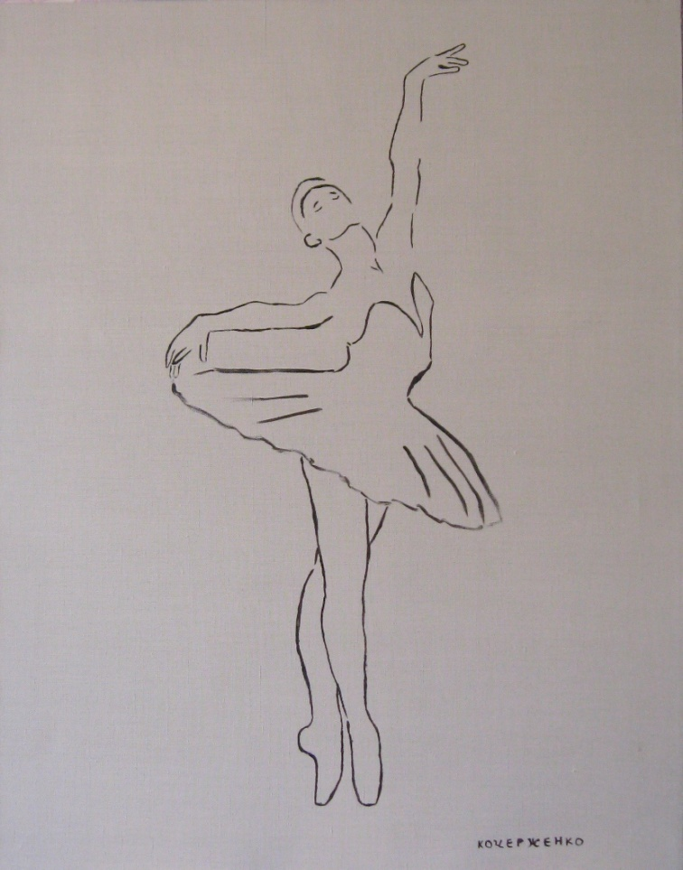
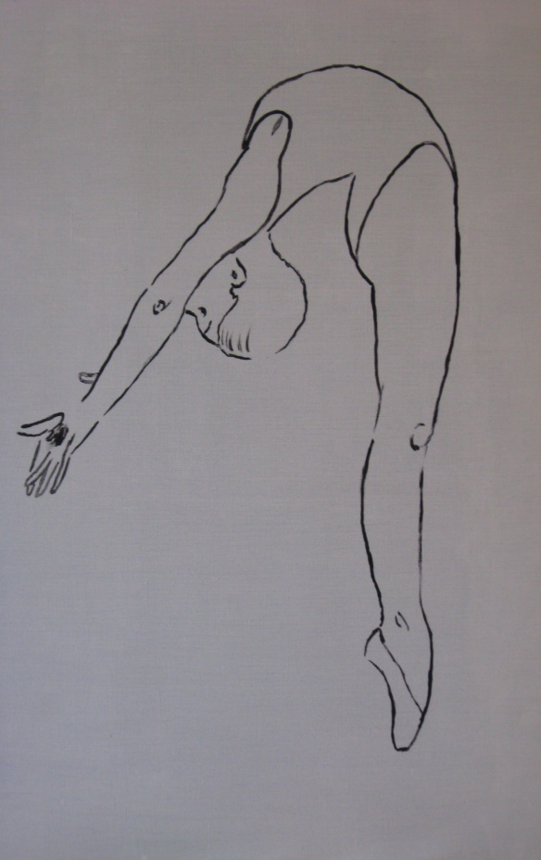
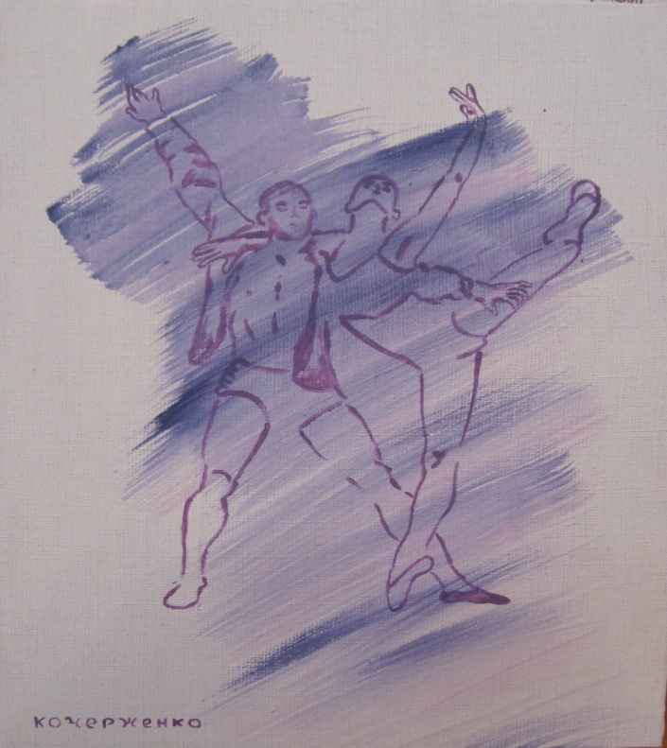
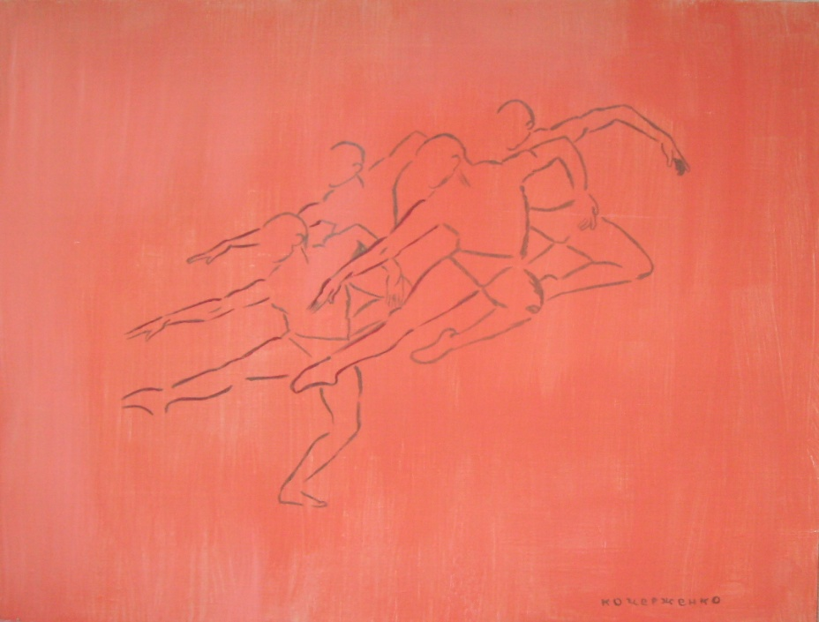
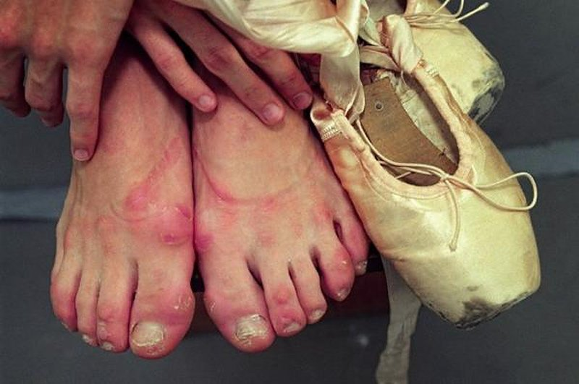
Майстерність виконавців
Те, що для глядача – прекрасне видовище, для виконавців - напружене фізичне навантаження.
Балет потребує величезних щоденних зусиль, самообмеження, насамперед у їжі (це дуже важко, тому що при великих фізичних навантаженнях апетит посилюється). У балеті дуже багато залежить від індивідуальних особливостей: в одних гарна гнучкість, в інших сила, третім легко вдаються стрибки, а хтось взагалі змушений піти, зрозумівши, що ця професія не для нього. Якщо навіть є чудові дані, проте немає працьовитості, завзятості та сили волі, то навряд чи ви станете артистом балету. Артист балету - це робота до сьомого поту та сліз - від невдач, фізичного болю та втоми.

Slide 9
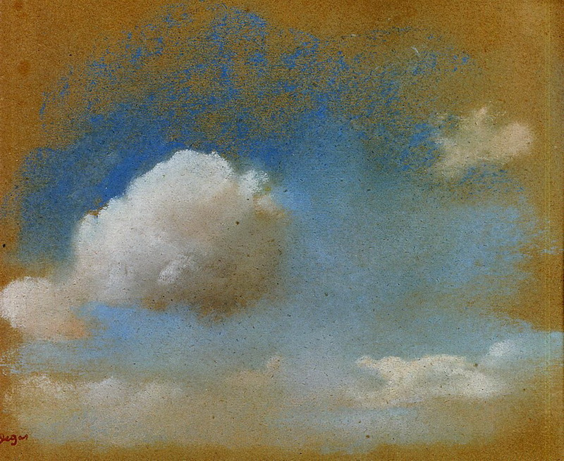
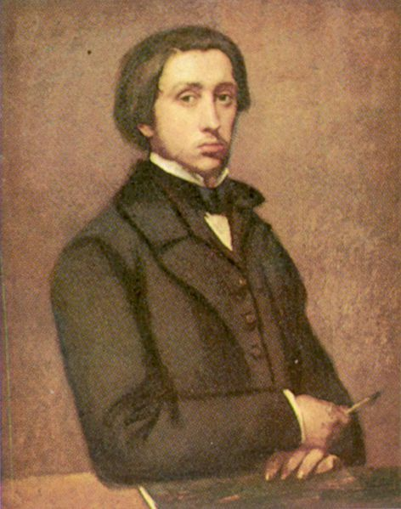
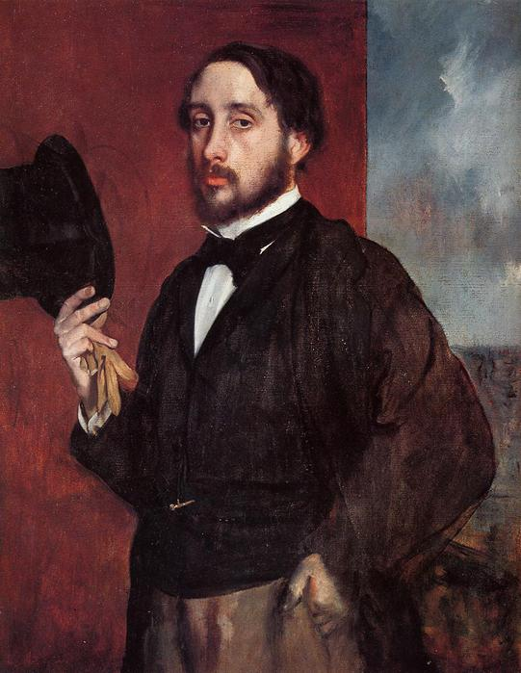
Вплив балету на мистецтво
Едгар-Жермен-Ілер де Га (фр. Edgar Degas)
(19 липня 1834 - 27 вересня 1917 рр.)
- французький живописець, один з найвизначніших і найоригінальніших представників імпресіоністського руху.

Slide 10
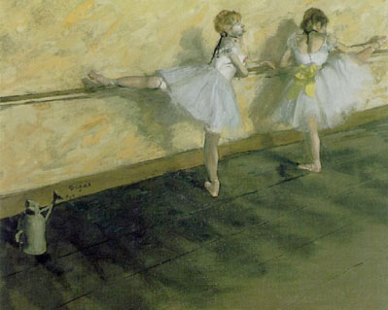
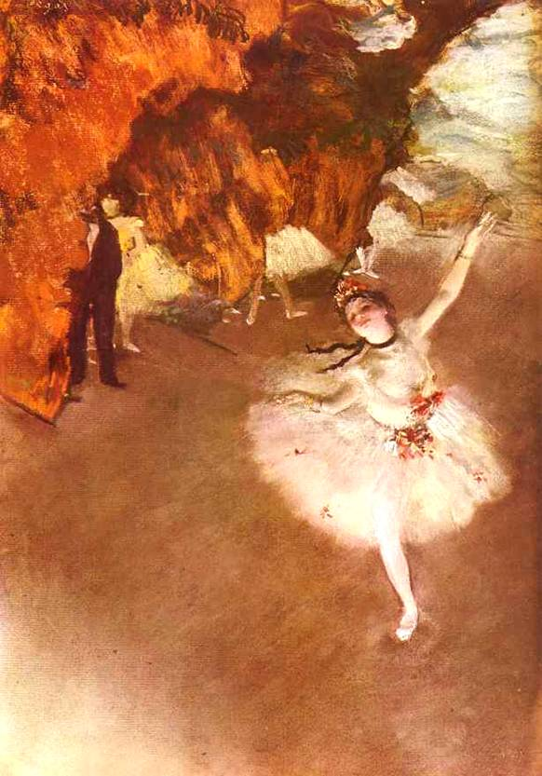
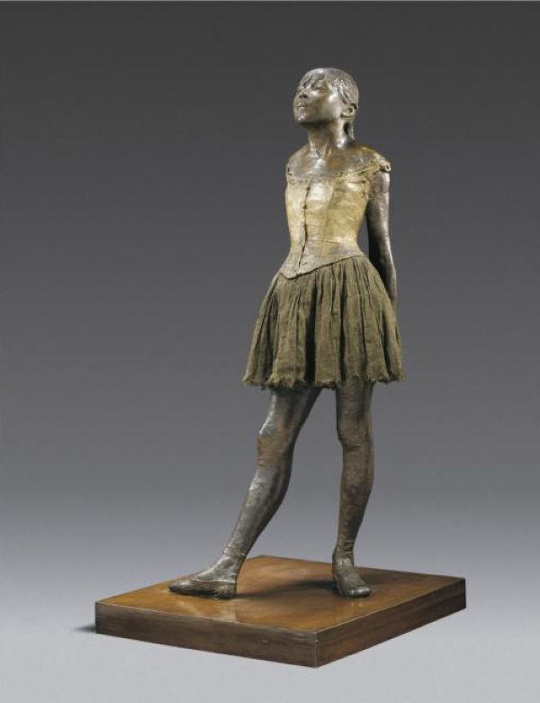
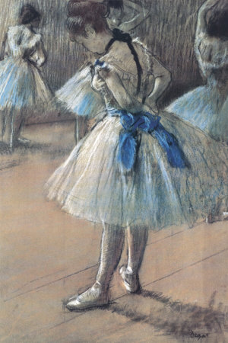
Едгар Дега

Slide 11
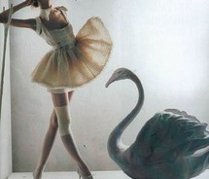
Петро́ Іллі́ч Чайко́вський
Докорінний злам у розвитку балетного мистецтва настає у зв'язку з діяльністю П. І. Чайковського, балетна музика якого органічно пов'язана із змістом і розвитком сценічної дії. До цього часу музика в балеті відігравала лише другорядну роль.

Slide 12
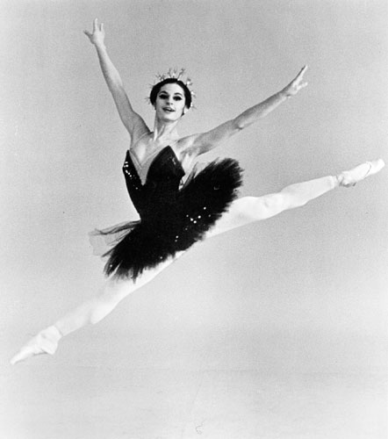
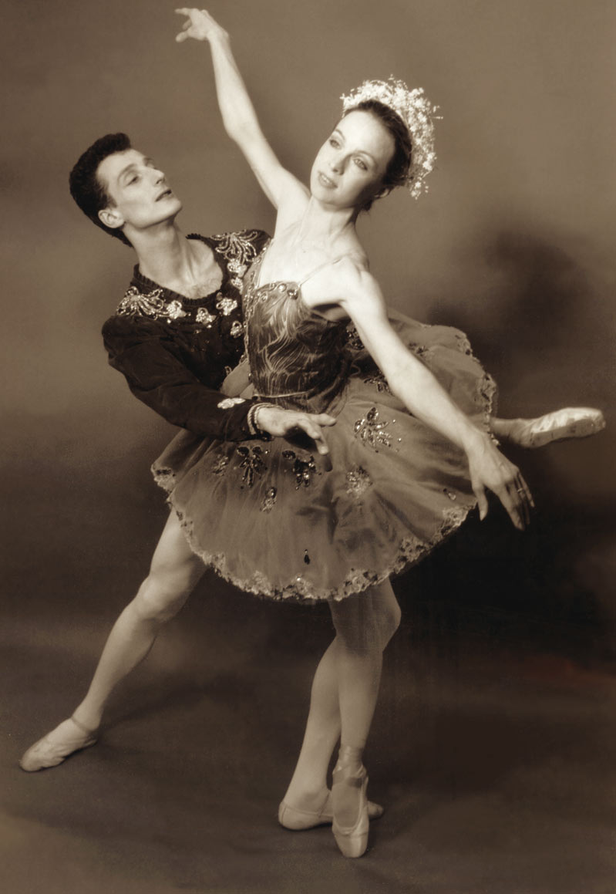
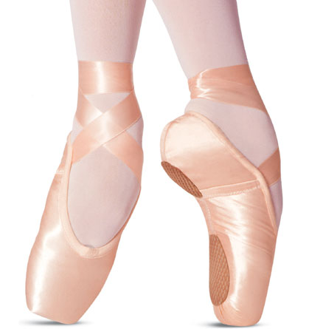
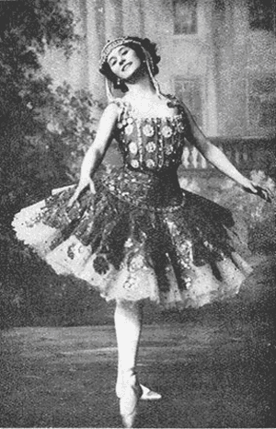
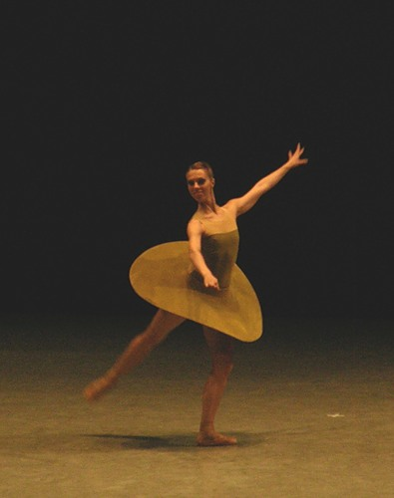
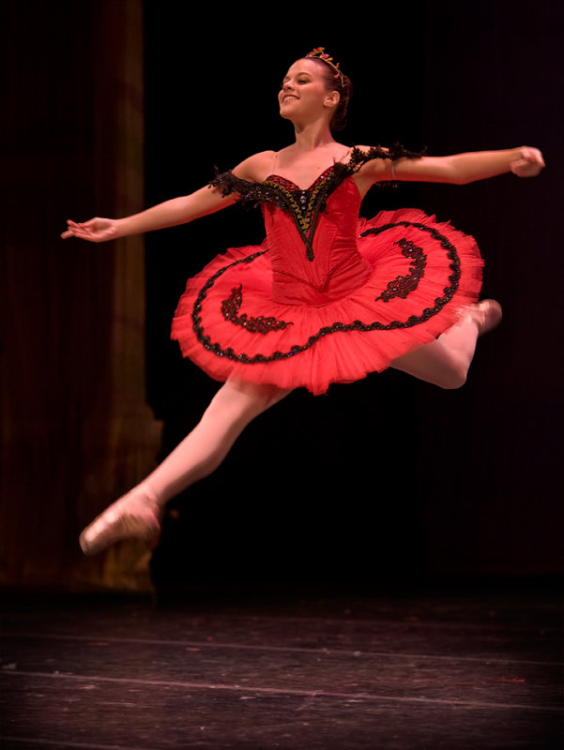
Стиль костюмів змінювався згідно зі смаками і ідеологіями суспільства.

Slide 13
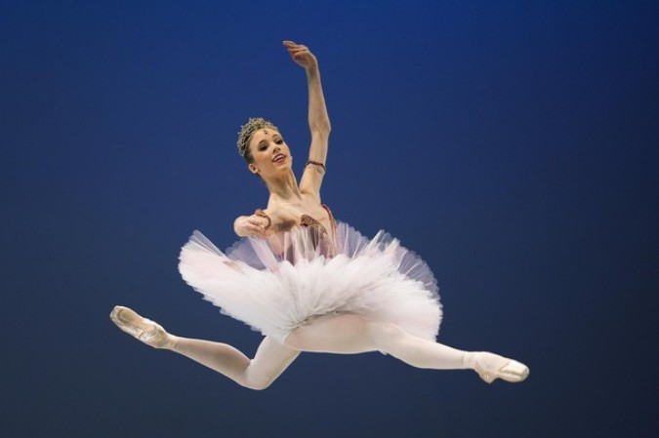
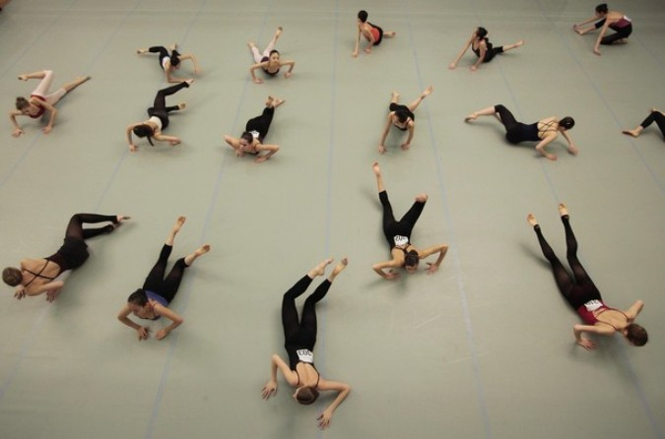
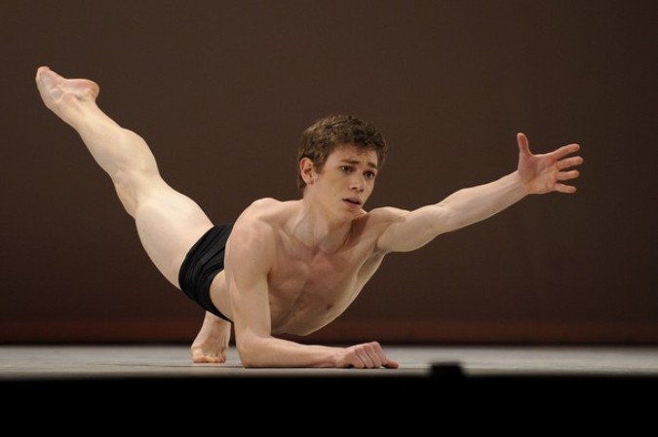
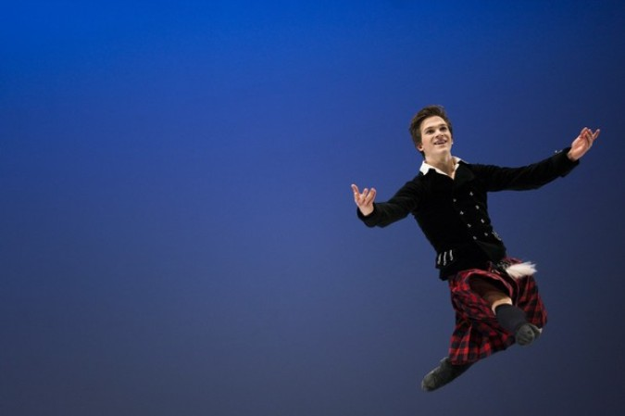
Балет сьогодні
Як кажуть спеціалісти: «Балет прийняв виклик часу»

Slide 14
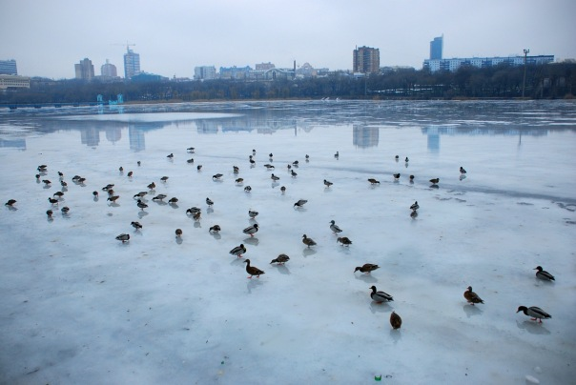
Балет у кіноматографі

Slide 15
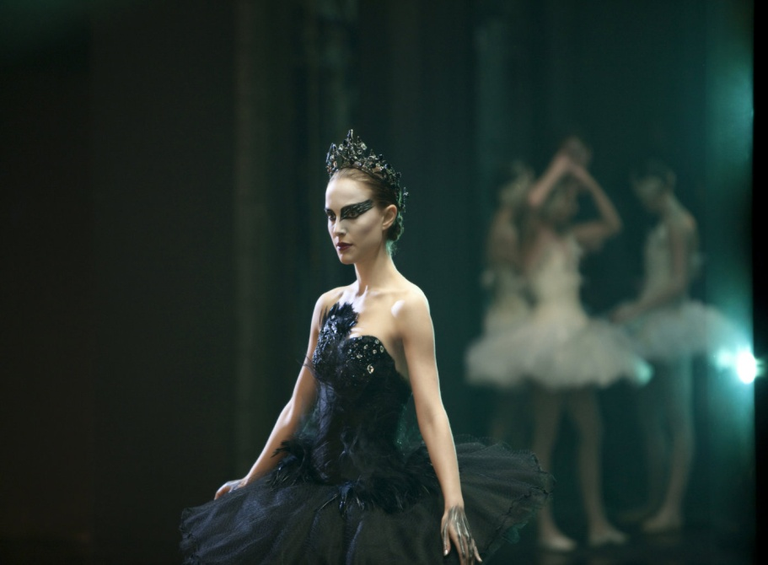
Фільм
“Чорний лебідь”

Slide 16
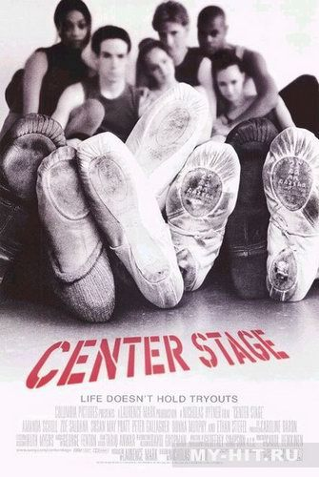
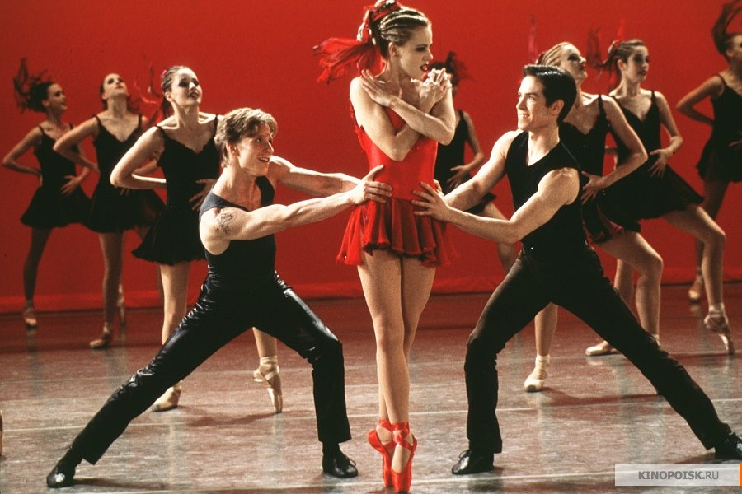
фільм “Авансцена”

Slide 17
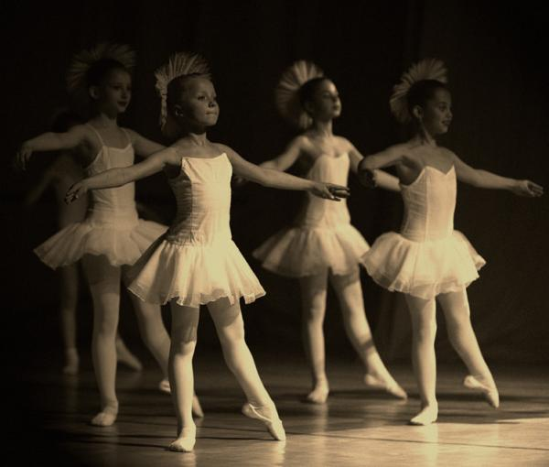
Дякую за увагу !

